Slide 1
ГБПОУ ВО «БСХТ»
Изображения – виды, разрезы, сечения
Автор: Труфанова Валентина Николаевна
2023г

Slide 2
Изображения – виды, разрезы, сечения (ГОСТ 2.305-2008)
ОСНОВНЫЕ ВИДЫ

Slide 3
ОБОЗНАЧЕНИЕ ОСНОВНЫХ ВИДОВ

Slide 4
ДОПОЛНИТЕЛЬНЫЕ ВИДЫ

Slide 5
МЕСТНЫЕ ВИДЫ

Slide 7
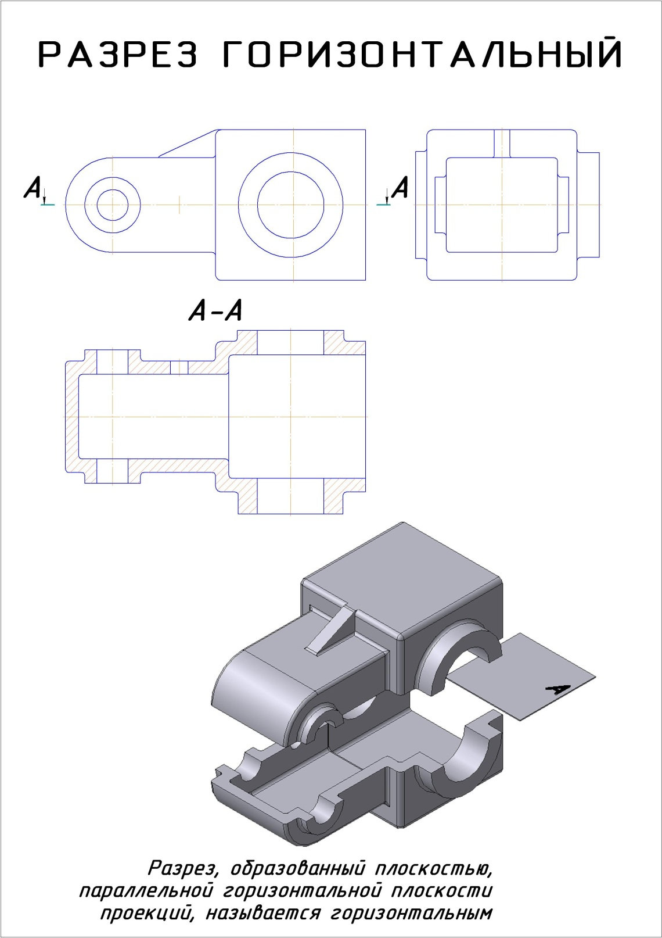
РАЗРЕЗЫ

Slide 8
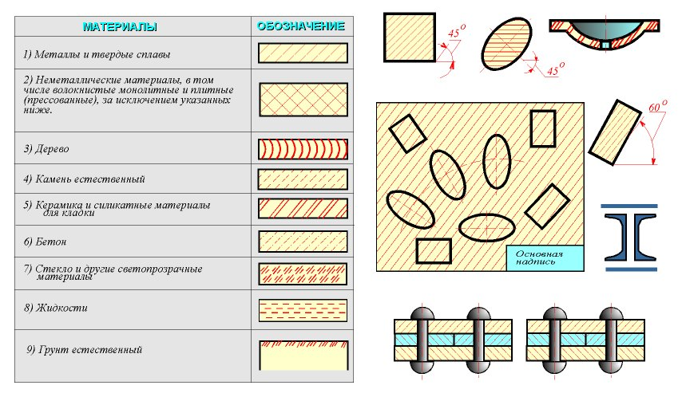
ШТРИХОВКА ГОСТ 2.306 - 68

Slide 9
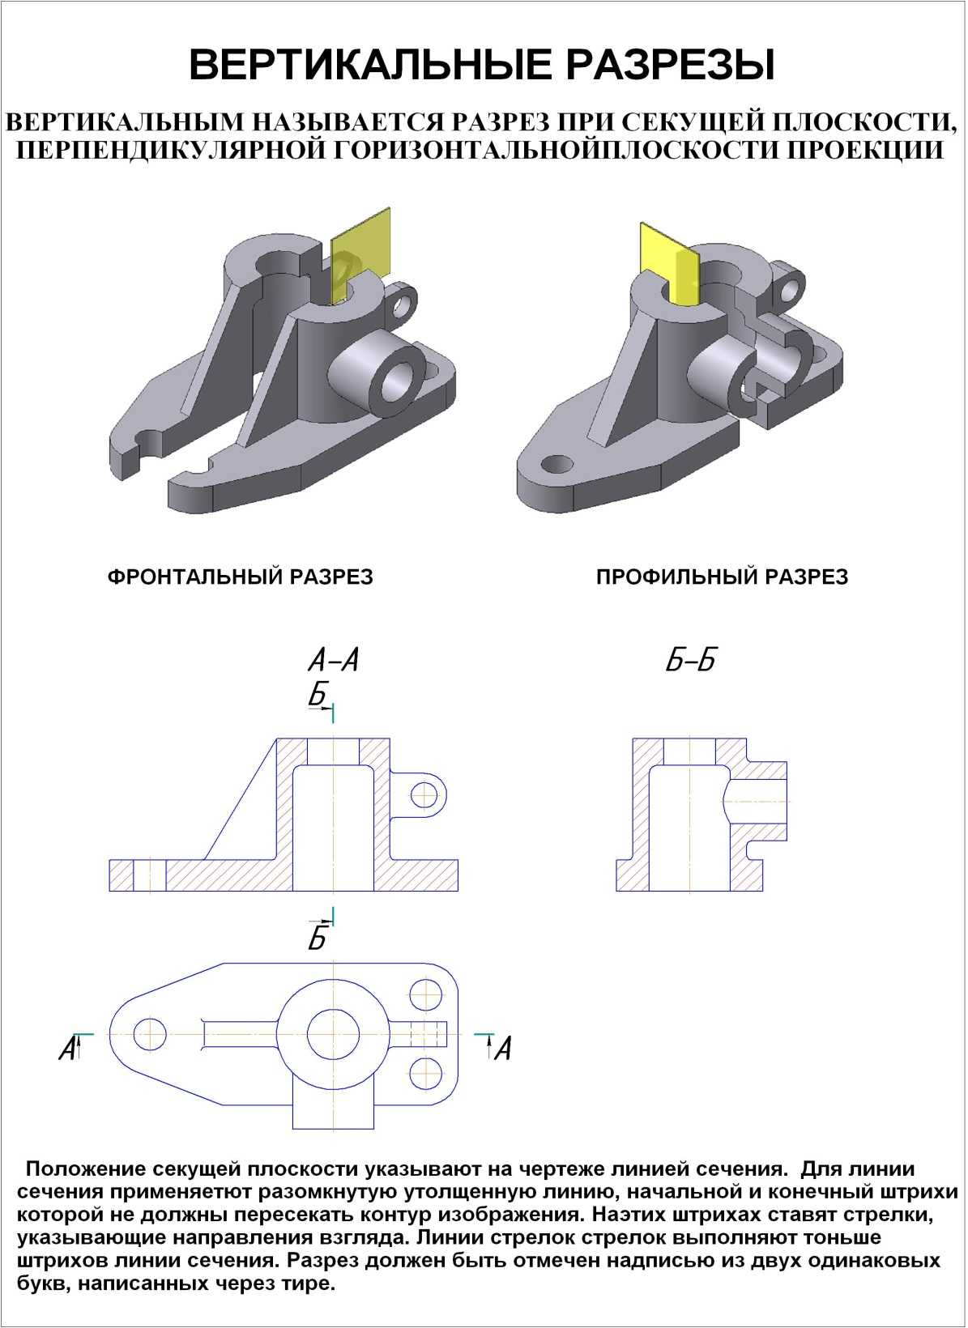

Slide 10
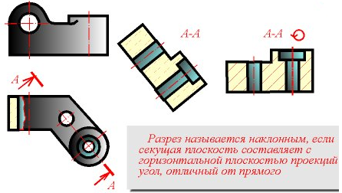
РАЗРЕЗ НАКЛОННЫЙ

Slide 11
РАЗРЕЗ ЛОМАНЫЙ

Slide 12
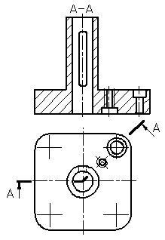
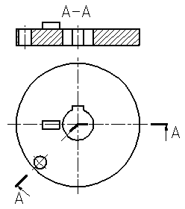
ЛОМАНЫЙ РАЗРЕЗ

Slide 13
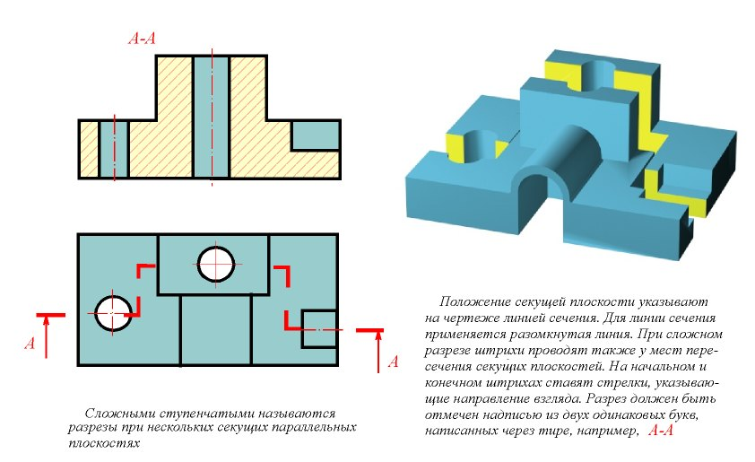
РАЗРЕЗ СТУПЕНЧАТЫЙ

Slide 14
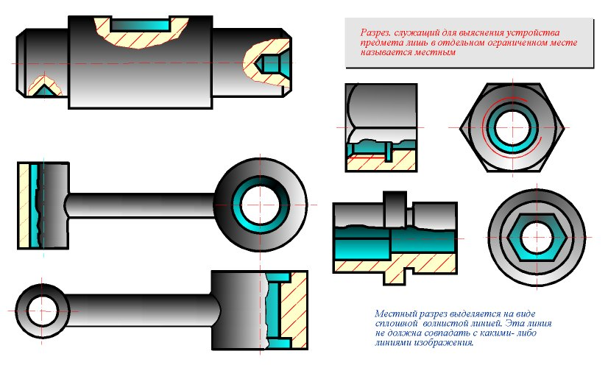
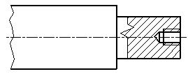
РАЗРЕЗ МЕСТНЫЙ

Slide 15
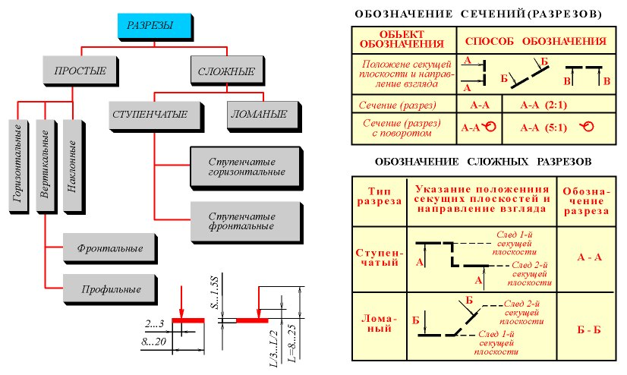
Классификация разрезов

Slide 17
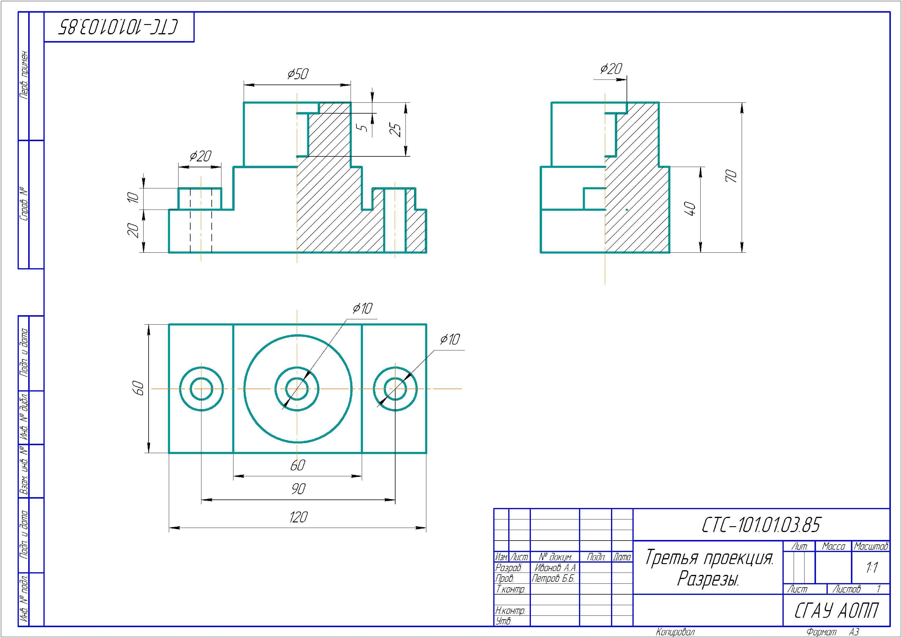

Slide 18
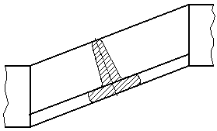
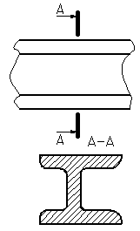
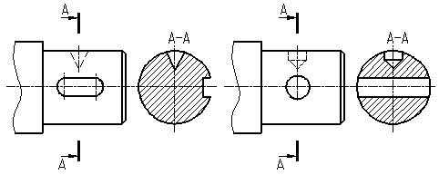
СЕЧЕНИЯ
наложенное сечение
вынесенное сечение
обозначение
вынесенного сечения
сечение, проходящее
через ось поверхности вращения

